Slide 1

Викторина «День Победы»
МБУ ДО « ЦДТ « Металлург»,
п.к « Огонёк»
ПО: Кудрина Алла Васильевна

Slide 2
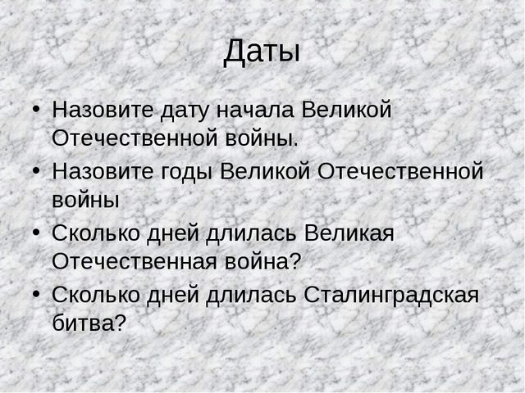
1 тур

Slide 3
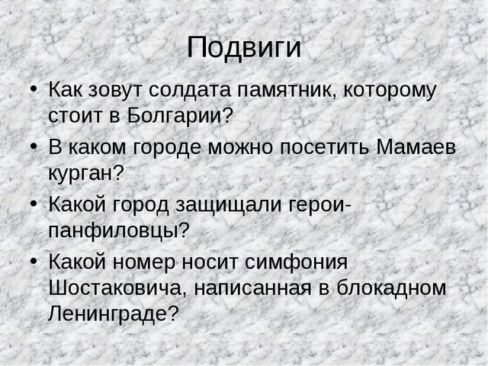

Slide 4
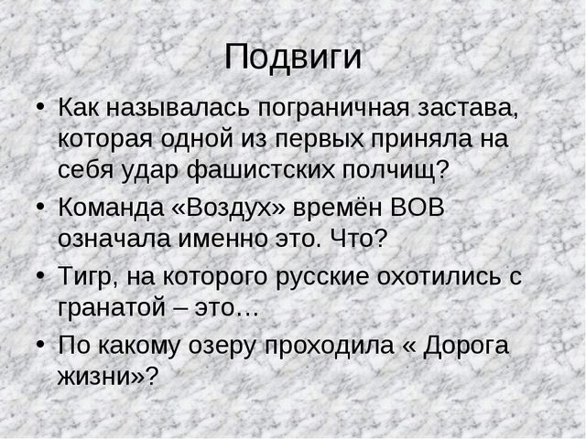

Slide 5
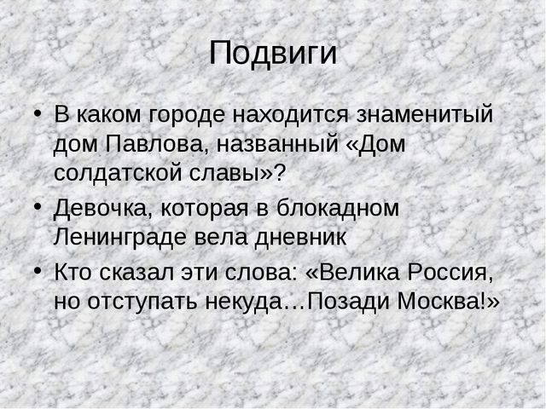

Slide 6

2 тур

Slide 7


Slide 8


Slide 9


Slide 10
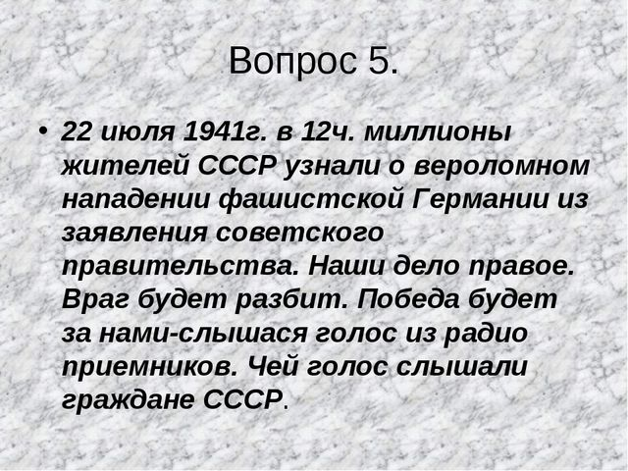

Slide 11


Slide 12
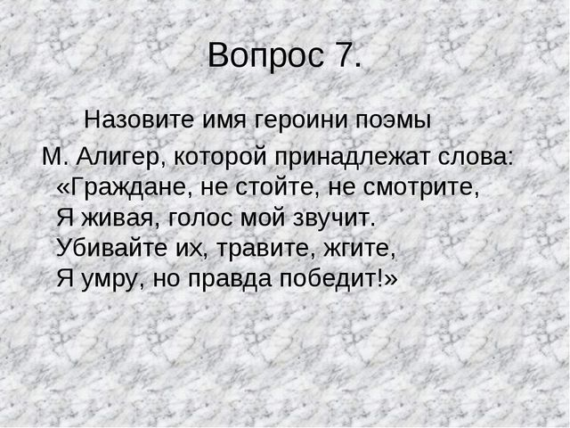

Slide 13
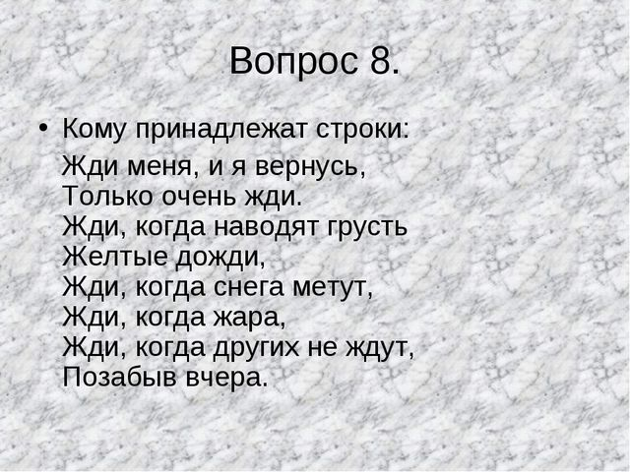

Slide 14


Slide 15
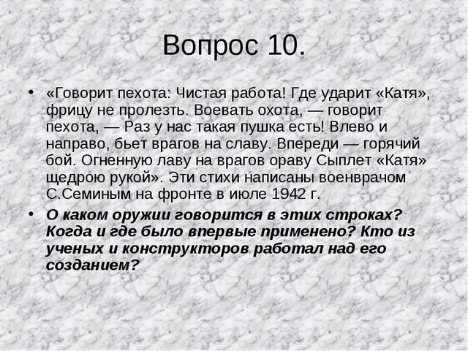

Slide 16
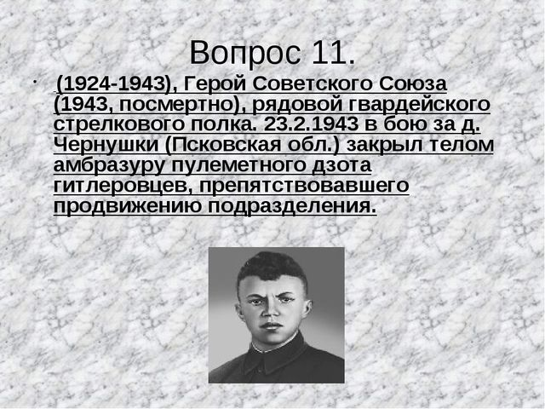

Slide 17
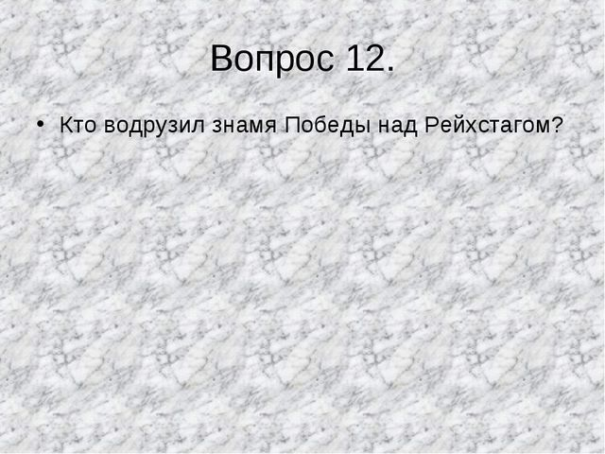

Slide 18
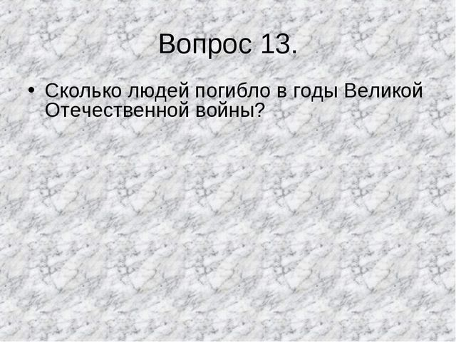

Slide 19
Спасибо
за внимание

